Slide 1
Vitalzeichen kontrollieren und Flüssigkeitsbilanz erstellen
Heutiges Thema: Anatomie und Physiologie des Herzens

Slide 2
Einstieg: Was wisst ihr über das Herz?
Herz

Slide 3
Lernziele
Die Lernenden können das Herz in seiner Anatomie mit den wichtigsten Komponenten benennen und ihre Funktion erklären.
Die Lernenden können die Herzaktion wiedergeben.

Slide 4
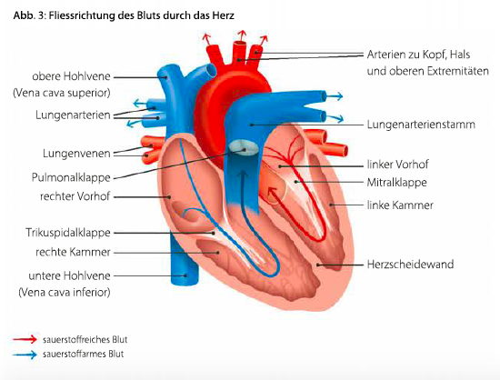
Funktion:
Pumpe
Versorgung der Organe und Gewebe mit Sauerstoff und Nährstoffen
Grösse & Gewicht:
Geschlossene Faust
ca. 310g bei Männern, ca. 225g bei Frauen
Lage:
Hinter dem Brustbein im Mittelfell
Von oben-hinten-rechts nach unten-vorne-links
Verdreht

Slide 5
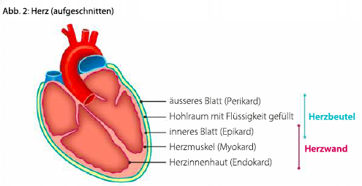
Herzbeutel
verschlossen
Funktion: (Flüssigkeit)
Beweglichkeit
Keine Reibung

Slide 6
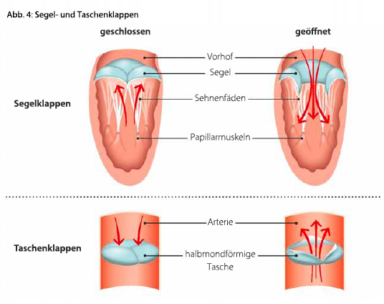
Herzklappen
Allgemein:
Ventile
Pro Seite eine Segel-& Taschenklappe
Funktion:
öffnen sich nur in Richtung Blutfluss
Rückfluss wird verhindert
Merkhilfe:
Türe → Druck in entgegengesetzer Richtung schliesst Tür umso fest

Slide 7
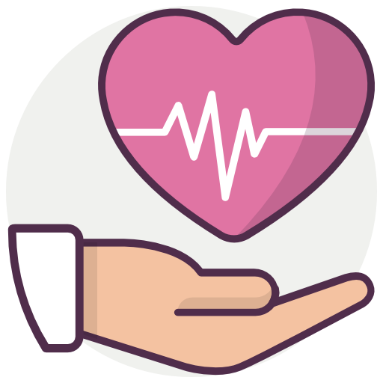
Pause (10min)

Slide 8
Einstieg: Hampelmänner
Macht 20x ein Hampelmann.
Was hat sich geändert?
→ Wie entsteht ein Herzschlag?

Slide 9
Aufgabenblatt: Herzaktion
Lest die Abschnitte 2.3.3 Herzaktion und 2.3.4 Zwei Herzkreisläufe in eurem Lehrmittel durch.
Setzt euch danach zu zweit zusammen und versucht die Fragen auf dem Aufgabenblatt zu beantworten.
Ihr habt dafür 25min Zeit.
Danach könnt ihr eine kurze Pause machen. Um _______ Uhr geht es weiter.

Slide 10
Zusammenfassung und Abschluss
Herz

